Slide 1
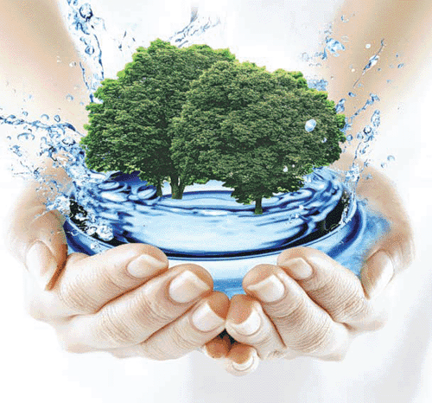
Чинники, що забезпечують життя на землі

Slide 2
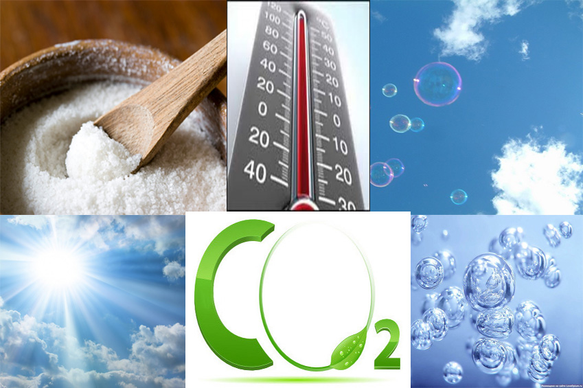
Для розвитку життя на нашій планеті необхідні:
— кисень;
— вода в рідкому стані;
— вуглекислий газ;
— сонячне світло;
— мінеральні солі;
— певний температурний режим.

Slide 3
Без води не може жити жодна рослина чи тварина, бо вода входить до складу живих організмів. Вода є в організмі всіх рослин і тварин.
Повітря необхідне всім рослинам і тваринам. Причому рослини не тільки дихають повітрям, а й живляться вуглекислим газом, який міститься в повітрі.
Крім пошуків їжі й води, світло необхідне тваринам для того, щоб вчасно помітити своїх ворогів і сховатися від них. А рослинам потрібне світло як умова для живлення, бо вони можуть живитися вуглекислим газом повітря тільки на світлі.
Різні рослини й тварини пристосовані до життя в різних кліматичних умовах: одні живуть у теплих краях, де сухий і спекотний клімат, інші пристосовані до життя в умовах холодного клімату.

Slide 4
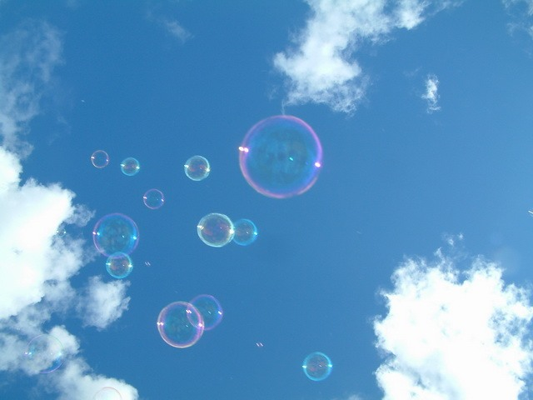
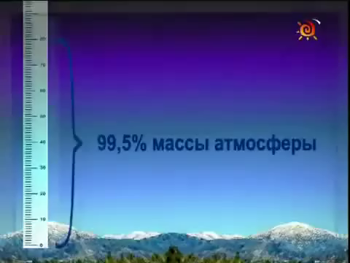
Атмосфера

Slide 5
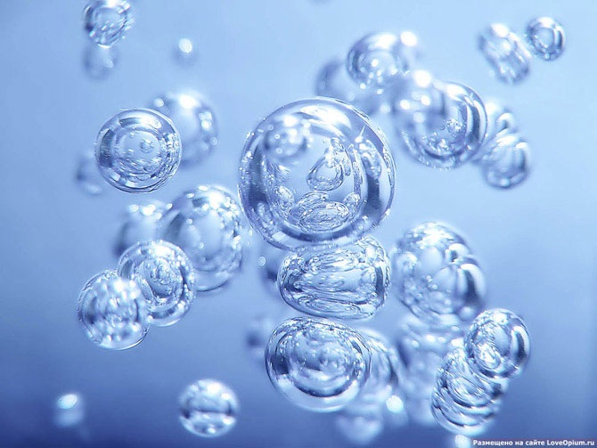

Гідросфера. Колообіг води в природі

Slide 6



